Slide 1
1. Introductie maïs
Voedergewassen V31

Slide 2
Inleiding
Afkomstig uit Midden-Amerika
1492 verspreiding gewas
In Nederland sinds de jaren ‘30
Vraag van korrelmaïs naar snijmaïs → teelt- en oogsttechnieken zijn verbeterd.

Slide 3
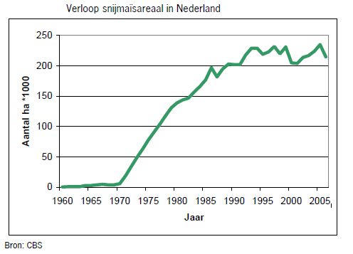
Areaal snijmaïs
Notes:
Vanaf 1970 flinke stijging tot 200.000 ha
Oorzaken→ snijmais makkelijk te telen, hoge productie en constante kwaliteit.
Hoge VEM waarde is gunstig voor melkproductie → hoge energie/eiwit verhouding. Makkelijk te telen op afstand. Weinig werk aan.
Laatste jaren ook stijging in Noordelijke provincies → ontwikkeling vroege gewassen

Slide 4
Succes gewas
Makkelijk te telen ruwvoergewas met hoge en constante kwaliteit
Positief effect op melkproductie
Voederwaarde is belangrijk (VEM)
% aanwezig in Nederland
 | 1991 | 2001 | 2003
Snijmaïs % | 93 | 86 | 87
CCM/MKS % | 2 | 3 | 3
Korrelmaïs % | 5 | 11 | 10
Notes:
Ontwikkeling van de plant.
Laatrijpe planten met hoge opbrengst, lage ds (23-28%)
Jaren 80 → vroegheid en opbrengst
Momenteel → ds van 32-35 % → teelt ook in Noord en West Nederland mogelijk. Zuiden 3 weken eerder oogst

Slide 5
Gebruiksvormen maïs
Snijmaïs
Korrelmaïs
Suikermaïs
Maïskolvensilage (MKS)
Corn Cob Mix (CCM)
Notes:
Korrelmais→ droge korrel, dorsen en stro op het land. → nu vooral voor pluimveevoeder
CCM→ korrel met gedeelte van spil. → gemalen en ingekuild.→ krachtvoer → varkens (25-50% spil) koeien (100%spil)
Mks→ gehakselde kolf met binnenste schutbladeren en kolfsteel. → inkuilen en als krachtvoer voor rundvee
Suikermais→ Hoog suikergehalte door tijdig maaien en inhoud zaad blijft gedeeltelijk bestaan uit suikers

Slide 6
Wiki→ Voedergewassen
Lees H1 van ‘Handboek snijmaïs’
Maak H1 van ‘Werkboek snijmaïs’

